Slide 1
Курсовая работа
Тема: создание интерфейса веб-приложения для отеля домашних питомцев (проект «ЛапаДом»). Выполнил: Джапов Лиджи Александрович. Калмыцкий филиал РГУ СоцТех, 2026.

Slide 2
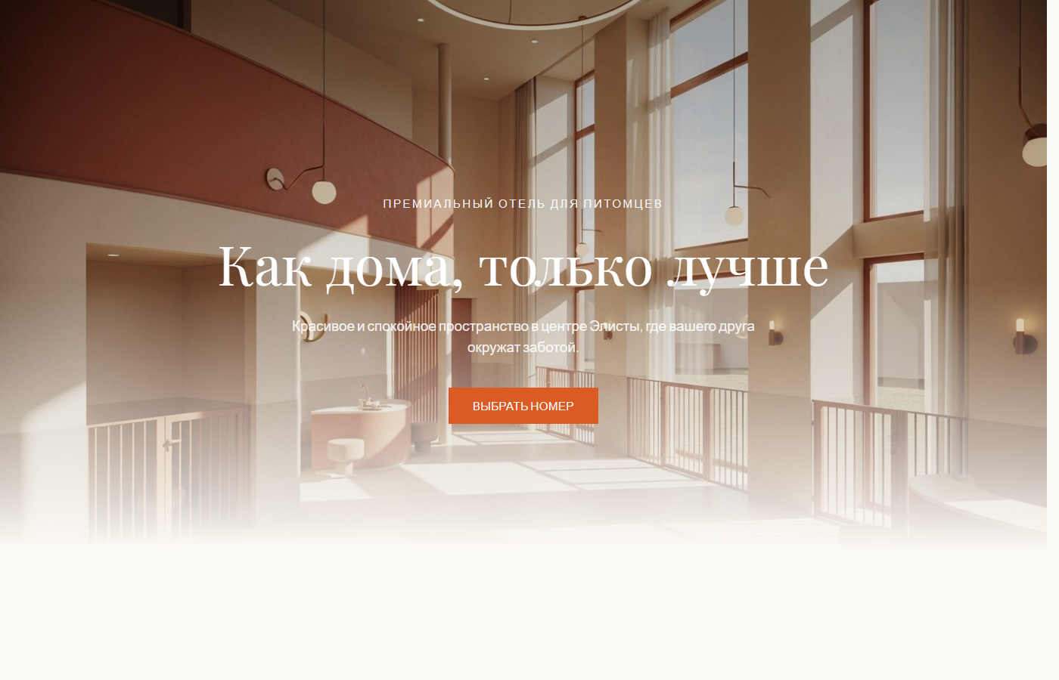
Актуальность, цель и задачи
Рост рынка зоогостиниц и потребность в удобном онлайн-бронировании. Цель: спроектировать и реализовать адаптивный UI веб-приложения. Задачи: анализ предметной области и конкурентов; требования к интерфейсу и ролям; информационная архитектура и экраны; реализация на React/Next.js; оценка юзабилити.

Slide 3
Теоретическая база
UI и UX: понятия, состав интерфейса, классификация. Принципы юзабилити и доступности. Паттерны взаимодействия при бронировании услуг.

Slide 4
Анализ предметной области
Процесс зоогостиницы: приём — содержание — выдача. Точки контакта и поток данных. Сравнительный обзор веб-решений.

Slide 5
Требования к интерфейсу
Роли пользователя и администратора. Сценарии: каталог номеров, корзина, заявка. Адаптивность, навигация, обратная связь.

Slide 6
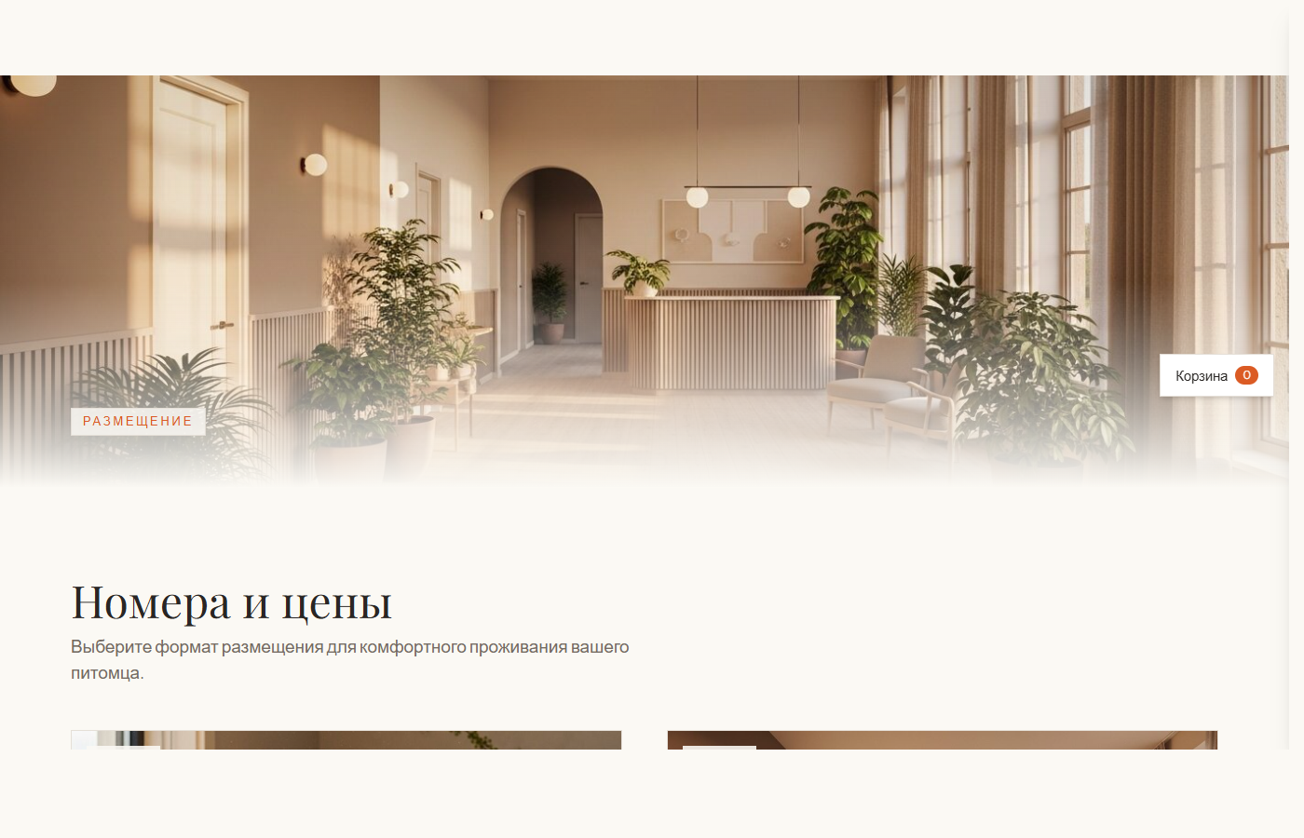
Технологический стек
Next.js 16, React 19, TypeScript. Tailwind CSS 4, Framer Motion. Zustand с persist для корзины в localStorage.

Slide 7
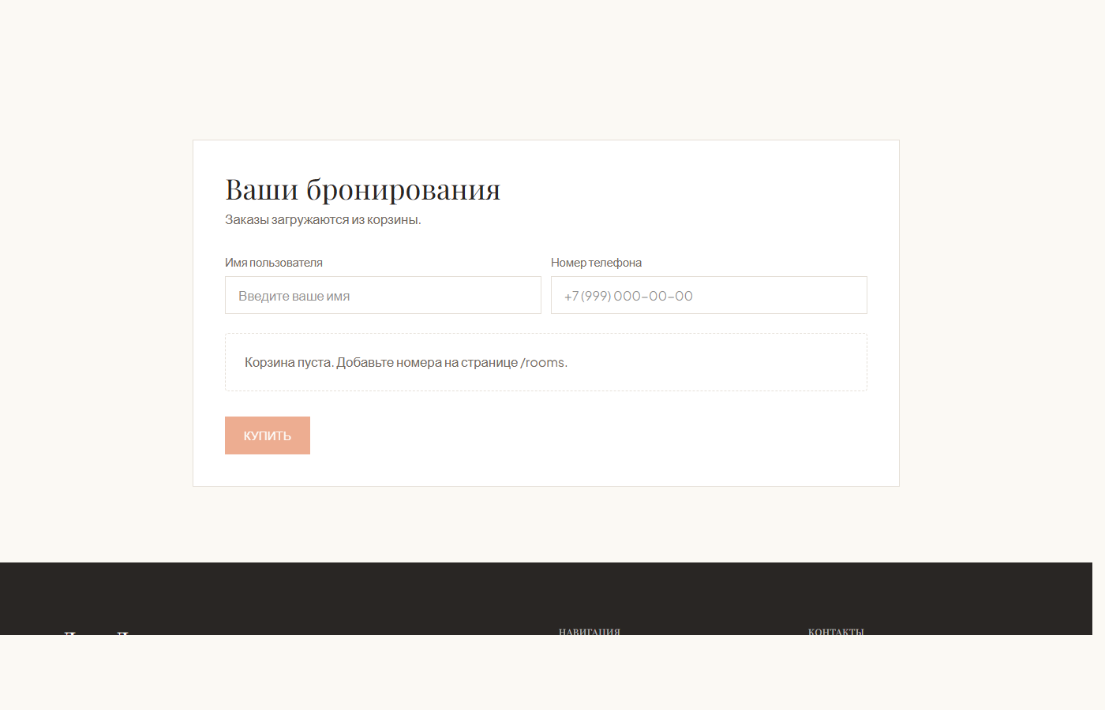
Реализация «ЛапаДом»
Главная с hero и секциями услуг. Страница номеров и боковая корзина. Форма бронирования с расчётом ночей и суммы.

Slide 8
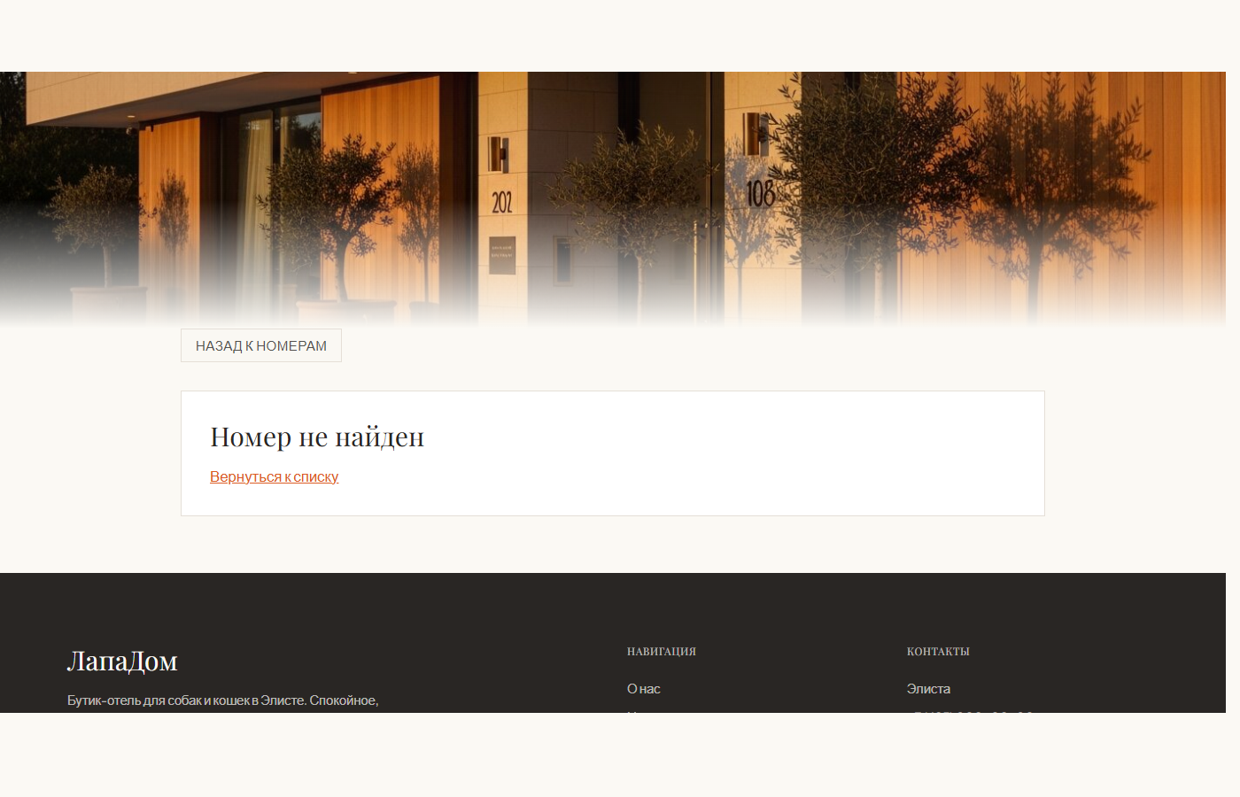
Тестирование и выводы
Эвристики Нильсена, адаптивность, кроссбраузерность. Итог: работающий прототип UI. Развитие: API, оплата, личный кабинет с данными.

Slide 9
Спасибо за внимание
Вопросы? Материалы: курсовая, приложение, репозиторий lapadom.

